Slide 1

муниципальное дошкольное общеобразовательное учреждение
детский сад №3 «Ивушка» Ярославского муниципального района
ПРОЕКТ (ИТОГ)
Детский сад «Ивушка» - территория возможностей
Авторы:
А.И. Шаброва - заведующий,
В.Г. Константинова - методист,
О.С.Хазиева – ст. воспитатель, учитель-логопед О.Ю. Веселова – педагог-психолог
1 февраля 2021-
31 декабря 2023

Slide 2
МДОУ №3 «ИВУШКА» ЯМР:
КРАТКАЯ СПРАВКА
контингент обучающихся социальный паспорт
Всего обучающихся, из них: | 298
с ОВЗ всего: | 48
с ТНР | 36
с ЗПР | 12
Всего групп, из них: | 12
ОР | 4
комбинированной направленности | 8
компенсирующей направленности | -
Количество многодетных семей | 37
Количество малообеспеченных семей | 1
Количество неполных семьей | 26
Уровень образования родителей: Высшее | 267
Среднее профессиональное | 194
Среднее | 55
Неполное среднее | 2

Slide 3
МДОУ №3 «ИВУШКА» ЯМР: педагогический состав
Воспитателей | 24
Специалистов всего, из них: | 13
педагог-психолог | 2
учитель-дефектолог | 1
учитель-логопед | 3
музыкальный руководитель | 4
инструктор по физической культуре | 2

Slide 4
МДОУ №3 «ИВУШКА» ЯМР:
Данные об уровне образования педагогов, категории
С высшей категорией – 13,5 %, с первой – 21,6 %, соответствие з/д – 5,4 %, не аттестованы – 59,5 %

Slide 5
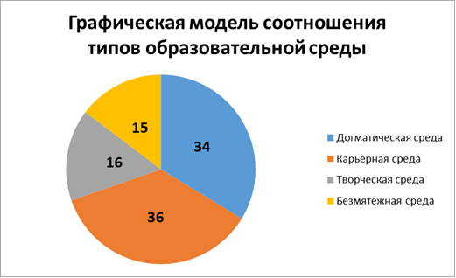
Результаты Исследования СРЕДЫ ОО

Slide 6
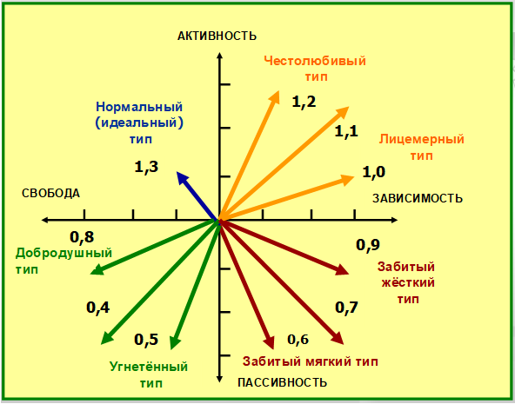

Результаты Исследования СРЕДЫ ОО
Векторная модель образовательной среды
Степень активности использования личностью возможностей для своего развития в различных типах образовательной среды
Спектр моделей образовательных сред

Slide 7
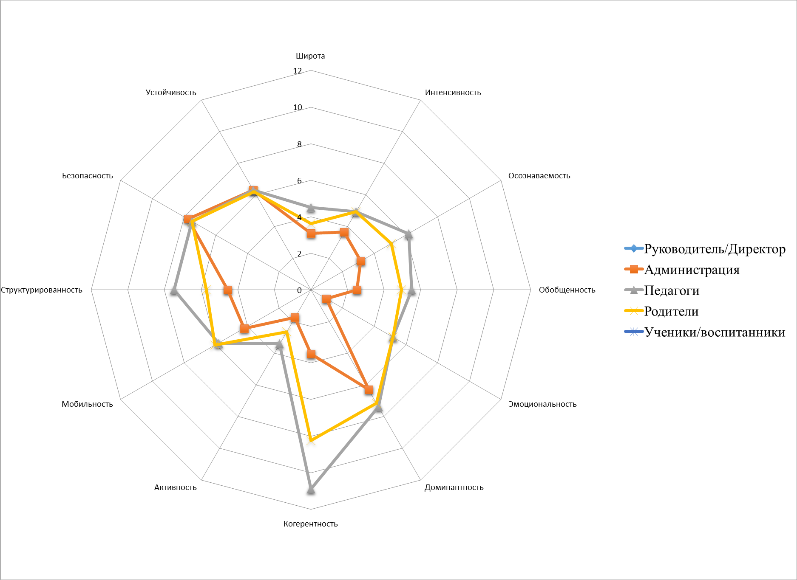
Результаты мониторинга образовательной среды МДОУ №3 «Ивушка» ЯМР
(количественные параметры по группам экспертов: администрация, педагоги, родители)

Slide 8
Результаты мониторинга образовательной среды МДОУ №3 «Ивушка» ЯМР
(количественные параметры, среднее значение по трем группам экспертов)

Slide 9
Результаты Исследования СРЕДЫ ОО
Наиболее низкие показатели
Социальная активность
Широта
Эмоциональность
Наиболее высокие показатели
Безопасность
Когерентность (согласованность)
Доминантность

Slide 10
выводы из проведенного анализа
Исследования СРЕДЫ ОО
Краткие выводы
Тип среды: карьерно-догматичный
Характерен низкий уровень свободы и активности при преобладании зависимости и пассивности.
Среда требует изменений!

Slide 11
КЛЮЧЕВОЕ противоречие:
Существующая в МДОУ №3 «Ивушка» ЯМР
образовательная среда карьерно-догматического типа
формирует зависимую и пассивную личность
и не способствует развитию
активности и социализации детей
с различными образовательными потребностями.

Slide 12
Ключевые проблемы
Большая доля молодых специалистов и приток новых педагогов в связи с расширением ДОУ не позволяют обеспечивать необходимое качество образовательного процесса и взаимодействия с родителями
Имеющиеся в ДОУ система стимулирования и мотивации педагогов работает недостаточно эффективно
Достаточно разнообразная предметно-пространственная среда ДОУ недостаточно используется педагогами для создания возможностей для развития детей с различными образовательными потребностями
Низкий уровень кооперации и интеграции деятельности воспитателей и специалистов

Slide 13
Глобальная цель-результат
проекта
Превращение среды условий в среду возможностей для всех участников образовательных отношений, трансформация существующей среды в личностно-развивающую образовательную среду с доминантой среды «творческого» типа в сочетании ее с элементами «карьерной» и «безмятежной» среды, что сможет обеспечить развитие и социализацию детей с различными образовательными потребностями.

Slide 14

Цель 1: Модернизация предметно-пространственной среды;
Цель 2: Выявление и развитие потенциала педагогического коллектива, развитие профессиональных компетенций педагогов и повышение их профессиональной мотивации с целью создания возможностей для развития и социализации обучающихся с различными образовательными потребностями;
ЦЕЛИ ПРОЕКТА
Цель 3. Управленческое сопровождение развития личностного потенциала всех участников образовательных отношений;
Цель 4: Преодоление ограниченности среды поселкового социума средствами дополнительного образования и сетевого взаимодействия и трансформация существующих коммуникационных связей по всем направлениям (педагог – педагог, педагог – дошкольник, педагог – родитель, педагог – администрация, администрация – социум).

Slide 15
Исполнители проекта:
Административная команда
Рабочая группа Проекта
(представители от воспитателей, специалистов, родителей)
Руководитель
Педагогический коллектив

Slide 16
Целевые группы проекта
Педагоги (самореализация, развитие профессионального потенциала)
Обучающиеся (возможности социализации и развития)
Родители
(удовлетворение развитием ребенка и его достижениями)
Социальные партнеры
(возможности взаимодействия и развития общества)
Государство (главный благополучатель – речь идет о воспитании нового поколения детей)

Slide 17
Задачи проекта:
Разработать стратегическую программу ЛРОС, направленную на развитие и социализацию детей в условиях инклюзивного образования.
Создать организационные и управленческие возможности для трансформации карьерно-догматической среды в среду карьерно-творческого типа с элементами безмятежности.
Повысить качество взаимодействия педагогов с родителями и социумом за счет поиска новых форм сотрудничества во благо ребенка.
Создать условия и возможности для развития ключевых компетенций педагогов, в том числе – за счет изменений в системе управления, изменений мотивационных и ценностных аспектов профессиональной деятельности педагогов.
Расширить, обновить и трансформировать материально-техническую базу ДОУ в целях создания возможностей для развития детей с различными образовательными потребностями.

Slide 18
Образовательная подсистема:
Внесены изменения в основные действующие документы МДОУ с учетом реализации целей настоящего Проекта;
Обеспечены оптимальные условия и созданы возможности развития для развития и социализации каждого ребенка в соответствии с его образовательными потребностями,;
Созданы возможности для реализации системно-деятельностного подхода и использования инновационных образовательных технологий,
Созданы возможности для качественного взаимодействия специалистов коррекционного направления и воспитателей;
ИКТ и информационная грамотность педагогов.

Slide 19
Организационная подсистема:
Организована Школа молодого педагога (ШПМ), виртуальный методический кабинет «Сервер педагога», а также реорганизована система наставничества.
Сотрудничество с семьей обучающихся выстроены на основе взаимного интереса. Школа родителей.
Активные внешние связи, привлечение заинтересованных социальных а также на выстраивание системы сетевого взаимодействия по дополнительному образованию детей.
Распространяется накопленный опыт по формированию ЛРОС.
Расписание занятий (ООД) в группах старшего дошкольного возраста основывается на реализации принципов свободного выбора и творческого раскрепощения детей.

Slide 20
Подсистема РППС:
РППС будет дополнена современным цифровым оборудованием, а также трансформируемой мебелью и оборудованием для эспериментирования;
Будет создано мобильное, трансформируемое творческое пространство внутри групп, а также вне групп – в коридорах и рекреациях, прогулочных участках.

Slide 21
Управленческое сопровождение
Матричная система управления на основе распределенного лидерства
Создана система мониторинга качества образовательного процесса и качества организации образовательной деятельности как подсистема мотивирующего контроля.
Внутренняя система оценки качества образования функционирует на основе принципа взаимоконтроля (кругового ротационного контроля) и принципа доверия
Система стимулирования труда обеспечивает рост профессиональной мотивации педагогов

Slide 22
Ресурное обеспечение
Все педагоги включены в проблемные группы, МО, творческие группы, на основе принципа добровольности и профессионального интереса.
Участие в грантовой деятельности (совместно с ЯРОО «Лидеры сельских школ») и фаундрайзинге;
Работа в качестве инновационной площадки по нескольким направлениям и на разном уровне (МИП, РИП, базовая площадка НЦ РАО и лаборатории ЯГПУ)
Создан методический кабинет «Сервер педагога» на гугл-диске как банк программно-методических и дидактических материалов.

Slide 23
Продукты ПРОЕКТА эффекты проекта
Программа ЛРОС и комплекс подпрограмм.
Нормативно-правовая база реализации Проекта
Паспорт модернизации РППС
Положение о системе мотивации и стимулирования труда
Сборник методических работ педагогов (обобщение опыта), научно-методические статьи и публикации педагогов
Подпрограммы и подпроекты:
Программа «Одаренные дети» (Фестиваль любителей поэзии, Театральный фестиваль, День науки….. )
Методический кабинет «Сервер педагога» (Библиотека, методическая копилка…)
Проект «Школа родительского просвещения» (Клуб отцов…)
Проект «Школа молодых педагогов» (Конкурс Педагогический дебют, …)
МЕДИАЦЕНТР (Ю-тьюб канал, Газета «Вести ИВУШКИ»)
Социально значимый проект «Пишем КНИГУ ПАМЯТИ вместе!»
Праздник «ВСЕ ВМЕСТЕ» (1 июня)
Достигнут качественно новый уровень профессионализации педагогических кадров, который позволит развивать инновационный потенциал ДОУ
Сформировано активное обучающееся профессиональное сообщество педагогов ДОУ
Сформировано активное обучающееся родительское сообщество
Созданы возможности для развития и социализации для детей с различными образовательными потребностями. Дети социализированы и готовы к переходу на уровень НОО
Обучающиеся становятся активными участниками и победителями различных конкурсов

Slide 24
Проект «Внимание: ДЕТИ»
(Подпроекты: Одаренные и способные дети, Дети с ОВЗ, Выявляем потенциал)
Проект «ПЕДАГОГ будущего»
Подпроекты «Школа молодых педагогов «Старт в будущее»,
Школа высшего профессионального мастерства «Я – профи!»
Методический кабинет «Сервер педагога»

Slide 25
ПРОЕКТ «Партнеры»
Подпроект «Школа родительского просвещения» «Финансовая грамотность для всех»
Подпроект «МЕДИАЦЕНТР» (Ю-тьюб канал, Газета «Вести ИВУШКИ»)
ПРОЕКТ «РППС – территория активной инициативы и свободы творчества»
Подпроект «Ищем ресурсы пространства»/
Подпроект «Создаем развивающее пространство своими руками»

Slide 26
ПРОЕКТ «КОМАНДА»
Подпроект «Центр мониторинга и аналитики»
Подпроект «Эффективность KPI»
Социально значимый проект «Пишем КНИГУ ПАМЯТИ вместе!»
Праздник «МЫ все ВМЕСТЕ» (1 июня)

Slide 27
Ведущий подход:
Управление по целям
Механизм реализации
Проекта:
Управленческий
Инструментарий:
Организация
реализации проекта:
мотивационно-ценностный, направленный на развитие личностного потенциала педагогов, на изменения организационной культуры
дорожная карта проекта
(по каждому направлению)

Slide 28
оценка ПРОЕКТА
(общая и по каждому направлению)
Направление 1. Развитие профессиональных компетенций педагогов:
Количественные показатели: (через год –два - три)
доля педагогов-участников проектов и программ: не менее 20% - 40%-80%
доля педагогов, повысивших категорию: не менее 10% - 20% - 40%
количество публикаций – не менее 5 – 10 – 15 в год
количество педагогов, представляющих опыт на различном уровне –
не менее 5 – 10 – 18 в год
Критерии и показатели разработаны по всем направлениям Проекта

Slide 29
оценка ПРОЕКТА
(общая и по каждому направлению)
Направление 2. Работа с одаренными детьми:
Количественные показатели: (через год –два - три)
Диагностика: от эпизодической – к мониторингу (не менее 2 раз в год)
Доля детей, участвующих в конкурсах внутри ДОУ (не менее 10% - 20% - 40%)
Конкурс чтецов ДОУ (ежемесячный – не менее 1-2-3 участников).
Количество заявок на муниципальные конкурсы и региональные конкурсы по доп. образованию (не менее 3 – 7 – 10 в год)
Количество педагогов, представляющих опыт работы с одаренными детьми на уровне ДОУ
( не менее 3 – 5 – 10 в год)
Критерии и показатели разработаны по всем направлениям Проекта

Slide 30
оценка ПРОЕКТА
О ходе и результатах проекта будут свидетельствовать:
Публикации, конференции, итоговый сборник проекта, публичный доклад руководителя, сайт, ю-тьюб канал, газета «Вести ИВУШКИ»
Для оценки результатов проекта будут приглашены:
Представители ИРО, ЯГПУ им. К.Д. Ушинского, Учредитель, представители Научного Центра РАО по проблемам изучения СШ, Представители ЯРОО «Лидеры сельских школ»

Slide 31
Риски проекта
Кадровые (сменяемость (декретный отпуск), низкая мотивация на начальном этапе
Финансовые (ограничения по ФЗ-44)
Нормативные (недостаточно правовых знаний у управленческой команды)
Административных (управленческие патологии)
Социальные (неоднородность социума), пандемия
Сетевые (неправильное распределение акцентов деятельности)

Slide 32
РЕСУРСНОЕ ОБЕСПЕЧЕНИЕ ПРОЕКТА
Кадры (активная кадровая политика, политика мотивирования и поддержки молодых кадров)
Финансовые (спонсоры, контингент детей с ОВЗ дает доп. финансовые возможности )
Нормативные (обучение управленческой команды основам правовой грамотности и подбор грамотного бухгалтера)
Административные (преодоление управленческих патологий, демократизация стиля управления, открытость, мотивационные аспекты управления, матричная система управления на основе принципа распределенного лидерства)
Социальные (ресурсы партнерства и социума пос. Ивняки)
Сетевые ресурсы (школа, ФОК, ИРО, ДОУ ЯМР и пр.)

Slide 33

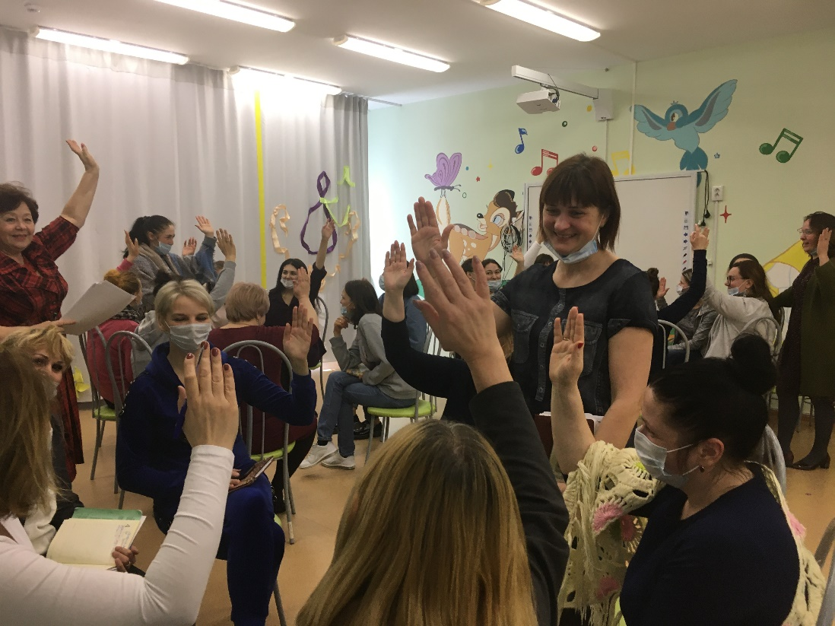
Мы уверены, что сможем превратить
наш детский сад
в территорию возможностей
для всех детей.
БЛАГОДАРИМ ЗА ВНИМАНИЕ!

